Slide 1
Спортивные эмблемы
Работы учащихся 7-го класса
МБОУ «СОШ с. Озерки»
Кл. рук. Грачёв В.И.
7.02.2016 г.
Цель: участие в социально-значимой акции «Земля родная»

Slide 2

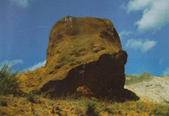
Рыбаков Алексей
Озёрки, вперёд!
Озёрки, вперёд!

Slide 3

Юневич Аэлита
Озёрки,
ВПЕРЁД!

Slide 4

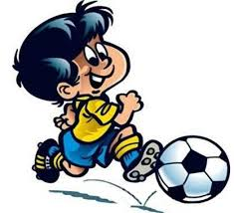
Барьмаева Анастасия
Ozerki,
FOREVER!

Slide 5
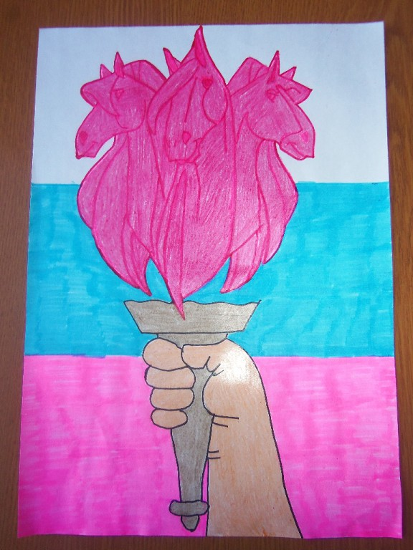
Семенченко Полина

Slide 6

Синенко Святослав
Спорт – посол Мира!

Slide 7

Синенко Святослав
Стал туристом – не пищи, лёгкой жизни не ищи!

